Slide 1
EcAZ噬菌体项目进展
Group Meeting Report
龚宇航 | 2026-01-26
Notes:
各位老师、同学，大家好！今天我来汇报EcAZ噬菌体项目的最新进展。
这个项目的目标是从污水中分离能够感染EcAZ大肠杆菌的噬菌体。我们使用两种宿主菌：野生型W菌和表达OVA的R菌。
接下来我将从噬菌体分离、宿主范围、滴度和杀菌曲线四个方面进行介绍。

Slide 2
噬菌体分离与表征总结
噬菌体 | 斑块直径 | 斑块特征 | 宿主范围 | 滴度 (PFU/mL)
R1 | 0.1-0.2 mm | 极小，透明，有晕环 | 窄（仅R菌） | ~2.5×10¹⁰
R2 | 1.8±0.3 mm | 浑浊，无晕环 | 广 | ~3.7×10¹⁴
R3 | 3.2±0.8 mm | 最大，透明，有晕环 | 广 | ~8.7×10¹⁰
W1 | ~0.5 mm | 小，透明，有晕环 | 广 | ~6×10¹²
W2 | 2.2±0.4 mm | 中等，透明，有晕环 | 广 | ~3.5×10¹⁴
R1: 唯一窄宿主范围 | R2: 浑浊斑块（温和性噬菌体）| R3: 最大斑块
2
Notes:
这张表总结了5株噬菌体的核心特征。
重点关注三个发现：
第一，R1是唯一的窄宿主范围噬菌体，只能感染R菌，不能感染W菌。这可能与R菌表面的OVA蛋白有关。
第二，R2是唯一产生浑浊斑块的噬菌体，提示它可能是温和性噬菌体。
第三，R3斑块最大，直径超过3毫米，是R1的15倍以上。

Slide 3
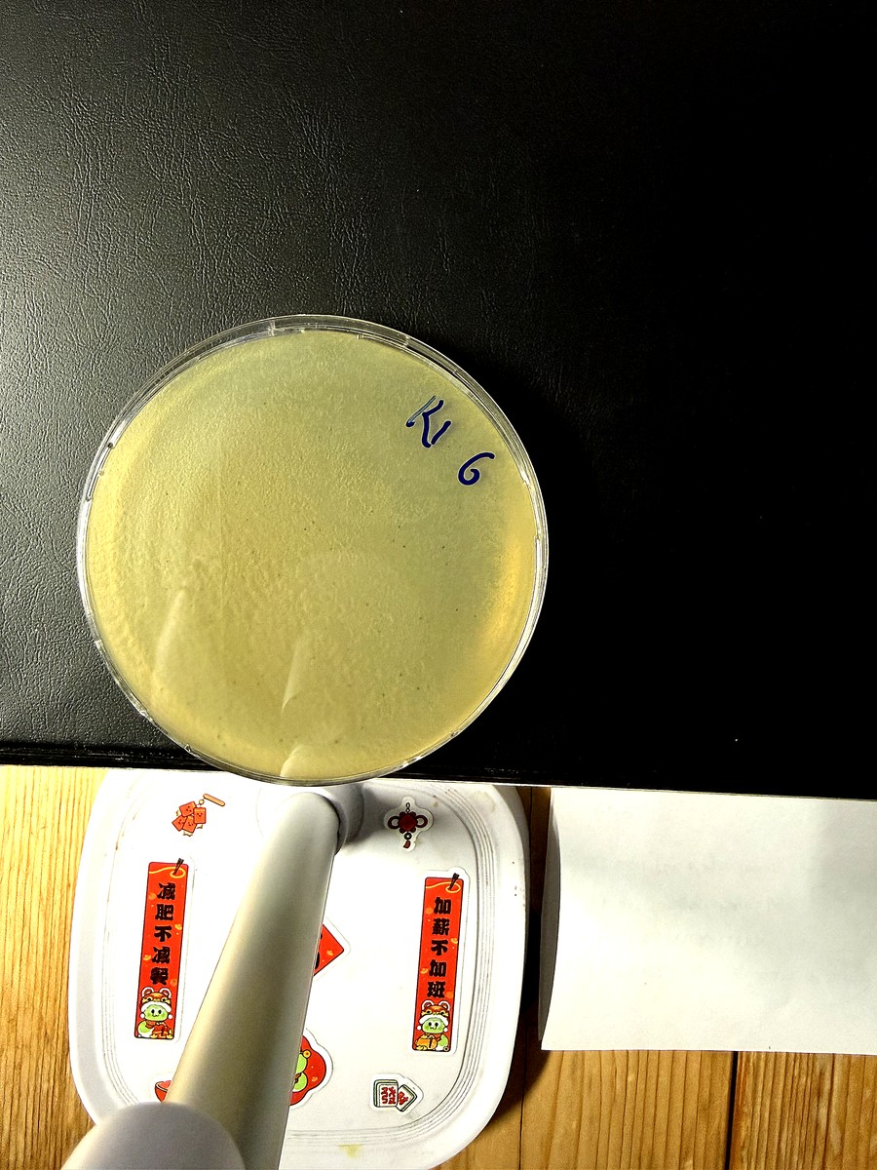
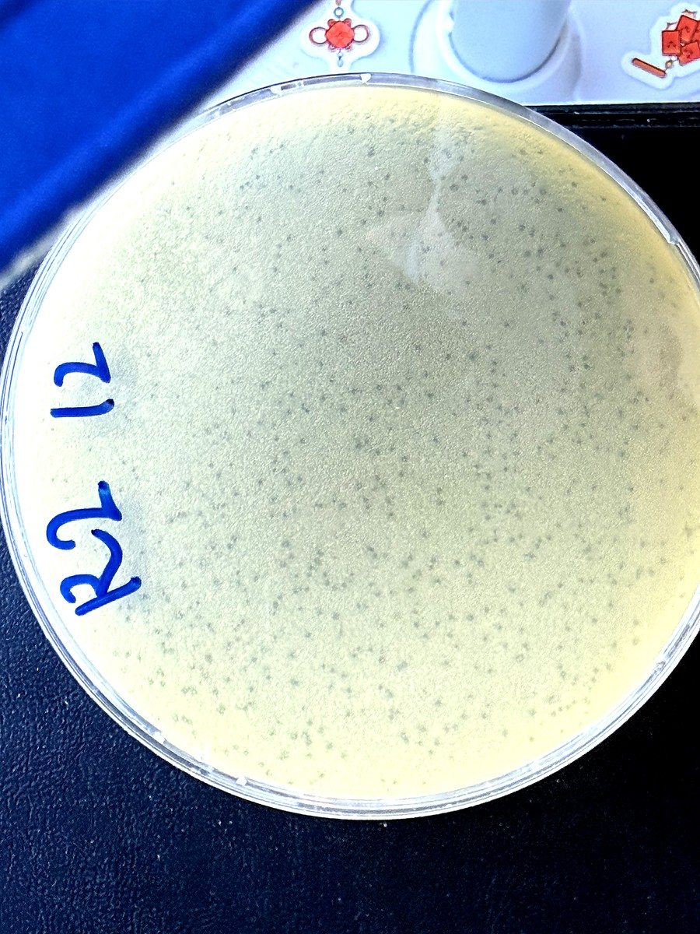
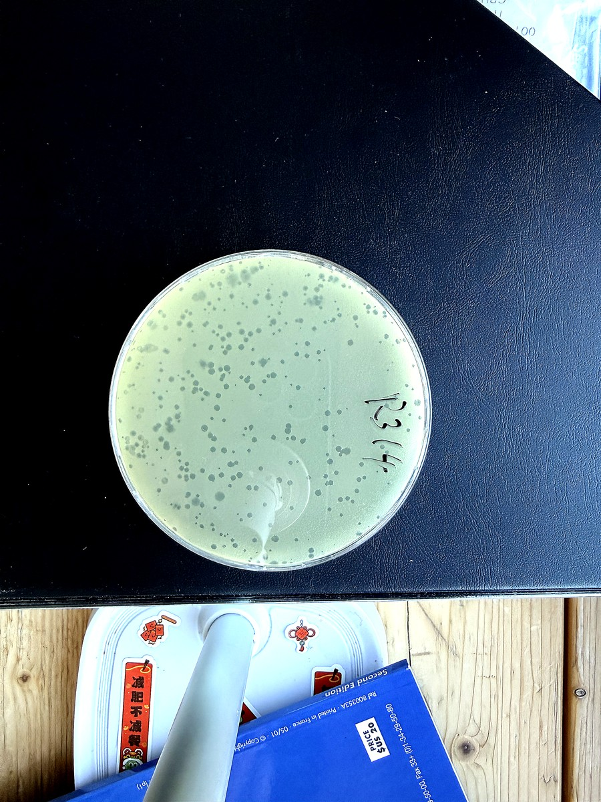
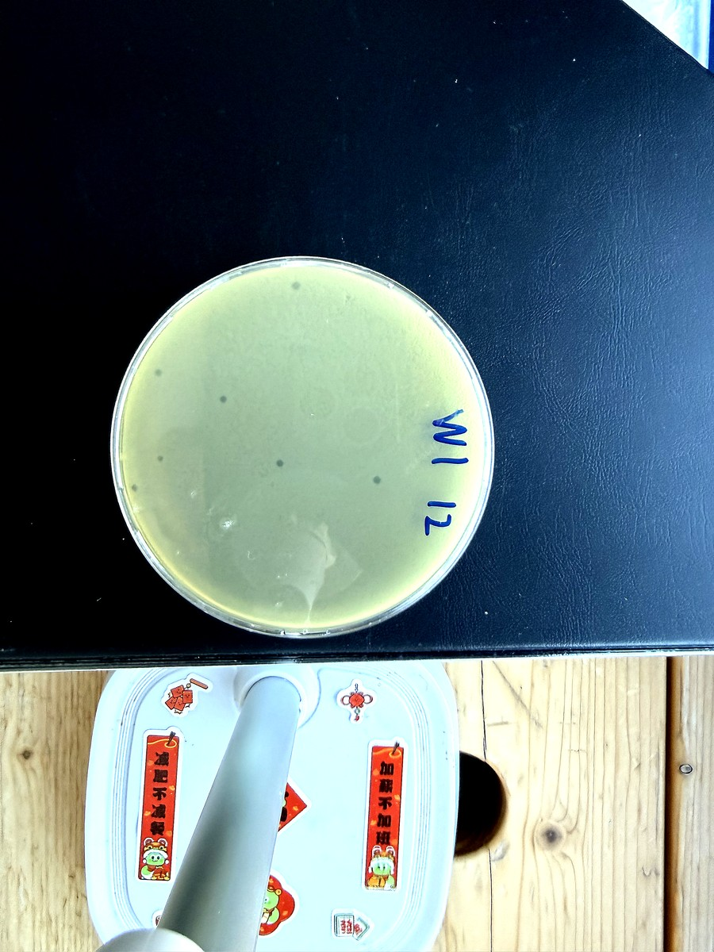
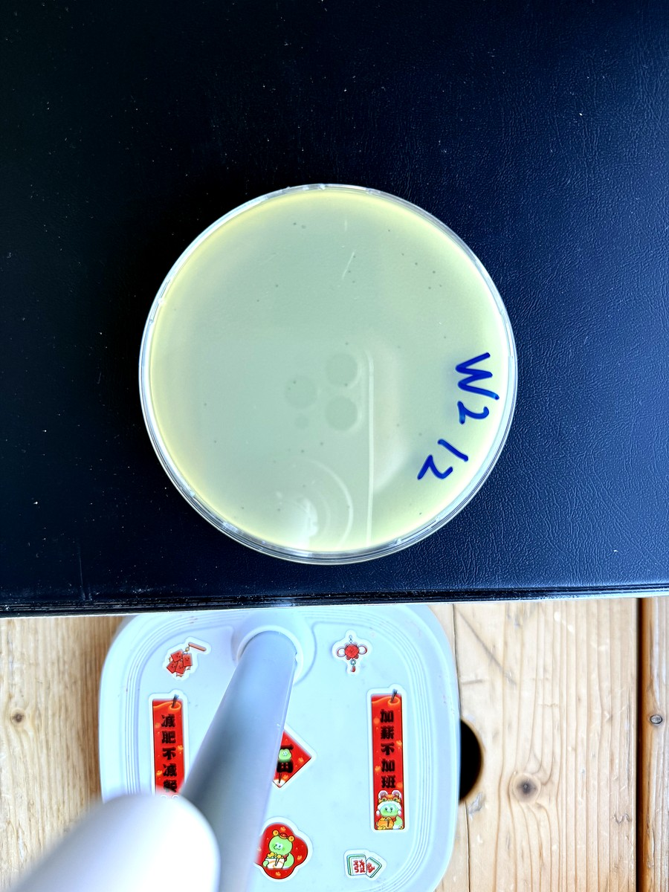
斑块形态学照片
R1 (极小斑块, 0.1-0.2mm)
R2 (浑浊斑块, 1.8mm)
R3 (大斑块, 3.2mm)
W1 (小斑块, 0.5mm)
W2 (中等斑块, 2.2mm)
3
Notes:
这是5株噬菌体的斑块照片。
可以看到明显的差异：
R1的斑块非常小，几乎看不见，需要仔细观察。
R2的斑块呈浑浊状态，这是温和性噬菌体的典型特征。
R3的斑块最大最清晰，而且可以看到大小不均一的现象，这是由于噬菌体具有spreading特性，斑块会随时间扩大。
W1和W2的斑块大小介于中间，都是清晰的透明斑。

Slide 4
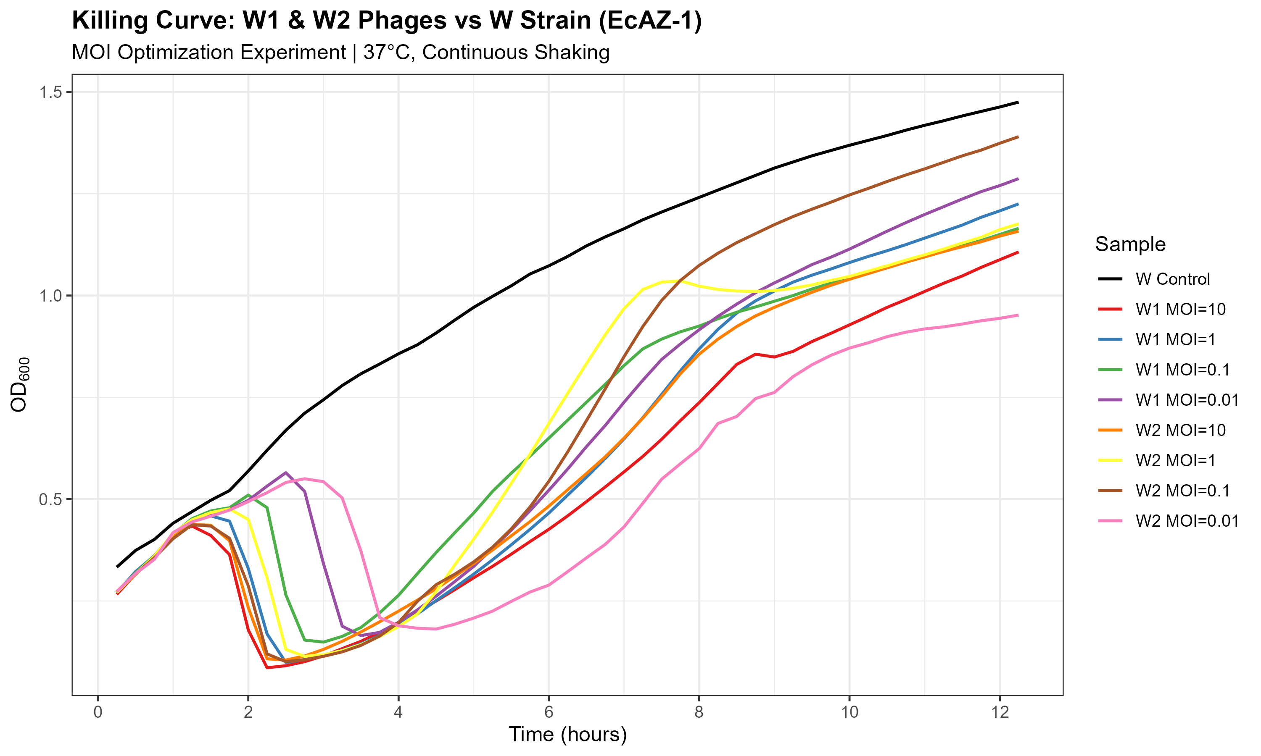
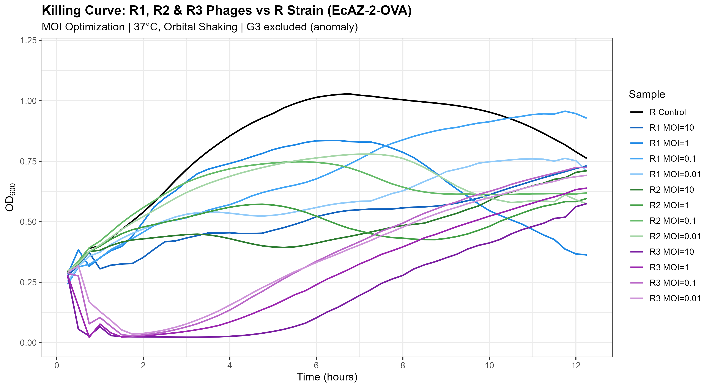
杀菌曲线：MOI优化实验
W菌杀菌曲线 (W1, W2)
R菌杀菌曲线 (R1, R2, R3)
4
Notes:
这是杀菌曲线实验的核心结果。
左图是W菌的杀菌曲线：W1在MOI=10时裂解最快，仅56分钟开始裂解；W2在MOI=1时效率最高。
右图是R菌的杀菌曲线：R3表现最佳，所有MOI在30-45分钟内即可完成裂解，是5株噬菌体中杀菌效率最高的。R1效果中等。R2几乎无裂解，进一步证实了它是温和性噬菌体。
实验条件：37°C，BioTek Epoch 2酶标仪，12小时连续监测。

Slide 5
杀菌曲线结果总结
噬菌体 | 宿主 | 最佳MOI | 裂解启动 | 杀菌效率
W1 | W菌 | 10 | 56 min | 最快裂解
W2 | W菌 | 1 | 2h 17min | 高效
R3 | R菌 | 任意 | 30 min | 最强
R1 | R菌 | ≥1 | 30-45 min | 中等
R2 | R菌 | - | >2h | 弱（温和性）
R3杀菌效率最佳，所有MOI均可在30分钟内裂解 | R2裂解弱，确认为温和性噬菌体
5
Notes:
这张表总结了杀菌曲线的关键结果。
R3是最值得关注的噬菌体：裂解速度最快（30分钟），效率最高，而且对MOI要求不高，即使MOI=0.01也能有效裂解。
W1裂解速度也很快，MOI=10时56分钟即开始裂解。
R2几乎没有裂解效果，结合之前观察到的浑浊斑块，可以确认R2是温和性噬菌体，可能进入溶原周期而非裂解周期。

Slide 6
结论与下一步计划
Main Findings
Next Steps
• 成功分离5株噬菌体（R1-R3, W1-W2）
• R1: 唯一窄宿主范围噬菌体（仅感染R菌）
• R2: 浑浊斑块+弱裂解→确认为温和性噬菌体
• R3: 杀菌效率最佳（30min裂解，MOI不敏感）
• W1: 裂解速度最快（56min @ MOI=10）
→ 一步生长曲线（确定潜伏期、burst size）
→ DNA提取与基因组测序
→ TEM电镜形态学观察
6
Notes:
总结我们的主要发现：
成功从污水中分离了5株能感染EcAZ大肠杆菌的噬菌体。
其中R1是唯一的窄宿主范围噬菌体，只感染R菌，可能识别OVA相关受体。
R2被证实是温和性噬菌体，后续可研究其溶原机制。
R3是杀菌效率最佳的噬菌体，适合作为噬菌体疗法的候选。
下一步我们将进行一步生长曲线实验，然后提取DNA测序，并用电镜观察噬菌体形态。

Slide 7
Thank You!
Questions & Discussion
7
Notes:
感谢各位老师和同学的聆听！
欢迎提问和讨论。谢谢！

